Slide 1
创客教育
系列课程
好搭Bit
(基于Mind+)
好好搭搭在线

Slide 2
认识Mind+
好好搭搭在线

Slide 3
01
基础知识
目 录
02
了解模式
03
界面学习

Slide 4
1
基础知识
Mind+是一款基于Scratch3.0开发的青少年编程软件，支持arduino、micro:bit、掌控板等各种开源硬件，只需要拖动图形化程序块即可完成编程，还可以使用python/c/c++等高级编程语言，让大家轻松体验创造的乐趣。

Slide 5
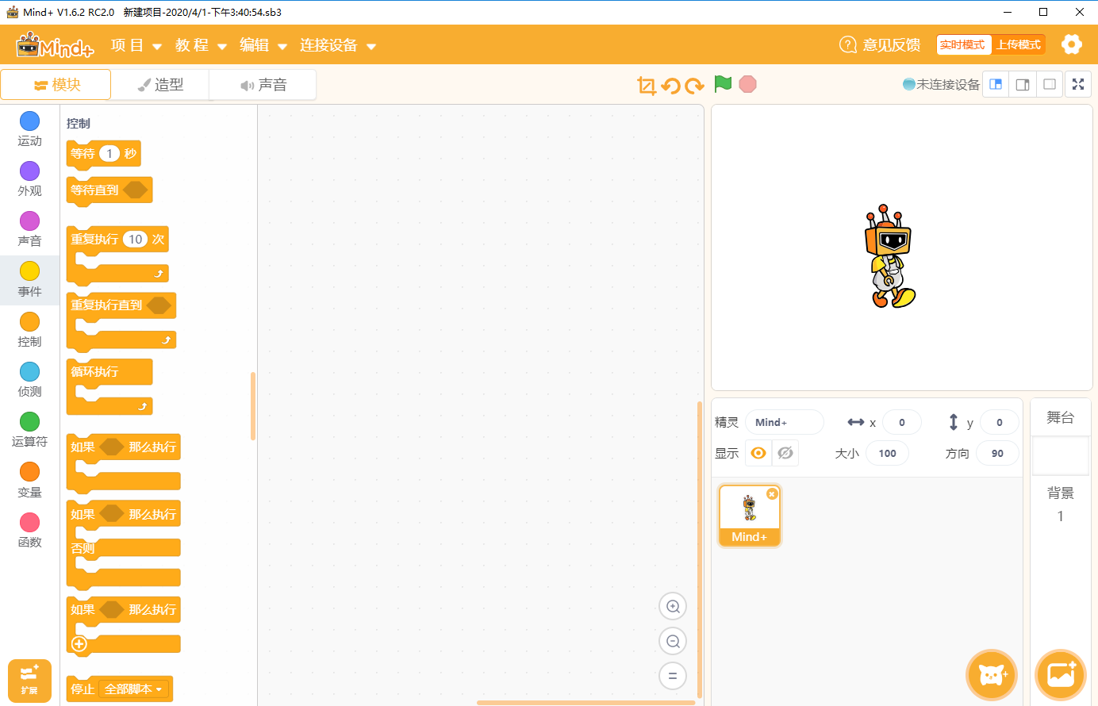
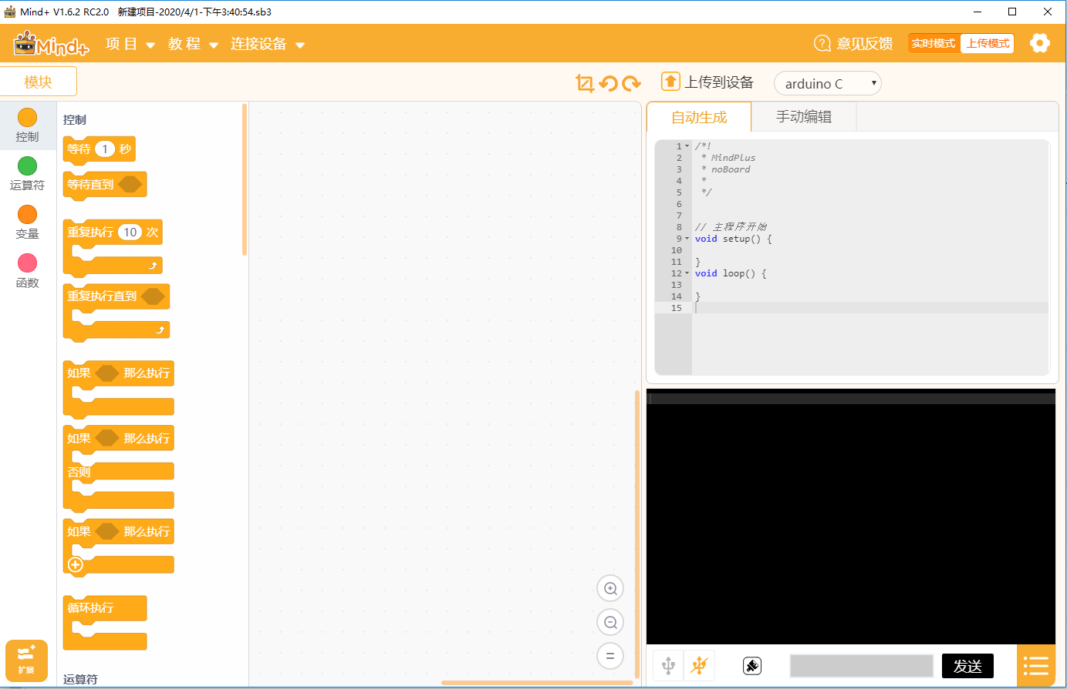
2
了解模式
界面右上角进行模式的切换，分为实时模式和上传模式
如果你没有使用过Scratch软件也没有硬件知识，想从零入门，使用实时模式
如果想使用硬件进行编程，使用上传模式
实时模式
上传模式

Slide 6
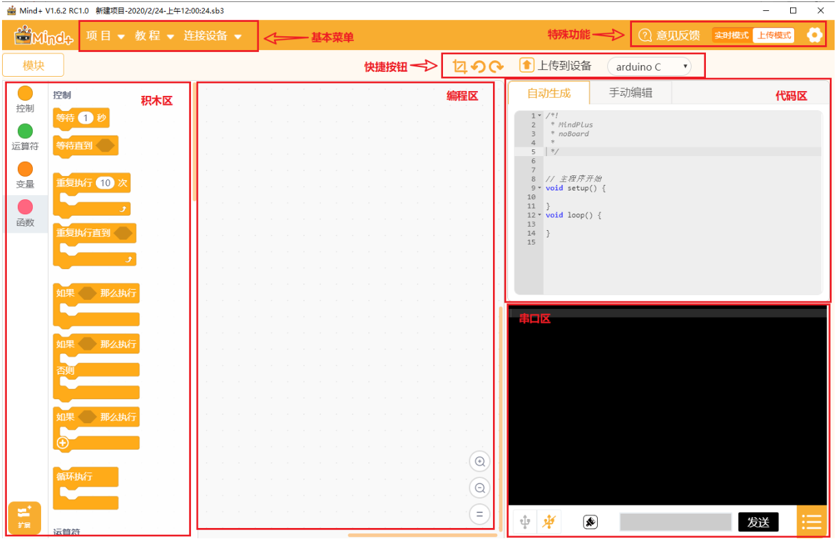
3
界面学习

Slide 7
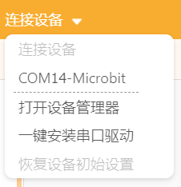
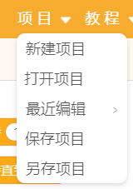
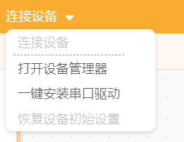
3
界面学习
电脑连接设备后，如果没有出现设备，需要一键安装串口驱动

Slide 8
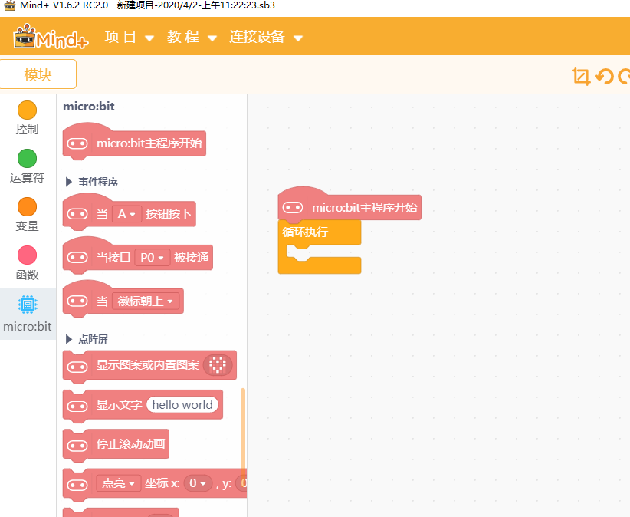
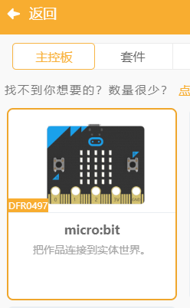
3
界面学习
左下角“扩展”，将主控板设置为micro:bit，编程界面会出现两条默认指令，在这两条指令里编写程序

Slide 9
谢谢观看！
好好搭搭在线

